Slide 1
고려대학교 연구포털 영문화 및 시스템 개선
캡쳐
이미지
필요
완료 보고서
캡쳐 이미지 삽입 필요
DOCUMENT N0. 2021-03-BH01
VERSION | 작성일
1.0 | 2022. 02. 10
소속 | 작성자
IOSOFT LLC | 홍성욱
Notes:
스타일라이즈 미디어 테마

Slide 2
향후일정목차수정필요
INDEX
Ⅰ. 프로젝트 요약
1. 추진 배경 및 필요성 | --------- | 03
2. 프로젝트 추진 전략 | --------- | 04
3. 프로젝트 추진 일정 | --------- | 05
Ⅱ. 프로젝트 추진 내역
1. 프로젝트 추진 방안 | --------- | 06
2. 프로젝트 구축 내역 | --------- | 07
Ⅲ. 향후 일정
향후 일정 | --------- | 00

Slide 3
작성완료
Ⅰ. 프로젝트 요약
1.1. 추진배경 및 필요성
Ⅰ. 프로젝트 요약
1.1. 추진배경 및 필요성
고려대학교 연구포털 내 주요 메뉴, 업무 화면 영문화 및 도움말 시스템 고도화
고려대학교 연구포털 영문화 및 시스템 개선 사업 배경 및 필요성
1. 서비스의 활성화 | 2. 사용자의 사용 편의 및 접근성 제고
국외 사용자에 대한 연구포털(RMS) 시스템 이용 활성화 국외 사용자에 대한 도움말 제공 | 영문화로 인하여 콘텐츠 접근성 및 사용 편의성 제고. 국문과 동일한 User Interface로 기존에 이용하던 방식과 동일
3. 운영자의 업무 편의 및 효율성 제고 | 4. 안정적이고 지속적인 발전 가능
운영자에게 국외 사용자가 문의 할 경우 시스템에 대한 이해도가 경험적으로 쌓인 상태에서 문의함으로써 업무 강도 완화 및 업무 효율성 제고 | Multi Language One Source 로 구현하여 동일한 User Interface와 기능을 유지

Slide 4
작성완료
Ⅰ. 프로젝트 요약
1.2. 프로젝트 추진 전략
Ⅰ. 프로젝트 요약
1.2. 프로젝트 추진 전략
고려대학교 연구포털 내 주요 메뉴, 업무 화면 영문화 및 도움말 시스템 고도화
고려대학교 연구포털 영문화 및 시스템 개선을 위한 추진 전략
1. 시스템의 성공적 연착륙을 위한 서비스 개발 | 2. 보안 취약점에 대응한 개발 및 점검
향후 시스템 확장성을 고려한 영문화 구조 및 도움말 기능 설계 | 개인정보 및 기타 보안관련 사항들에 대한 선 검토 후 구현 절차에 따라 진행
3. 시스템 운영 편의성의 극대화 | 4. 신속한 유지보수 및 실시간 장애 대책 마련
수요자 맞춤형 도움말 관리 기능을 통한 시스템 운영자의 운영 및 관리의 효율성 향상 | 실제 프로젝트 투입인력을 통한 향 후 유지보수 지원 실시간 장애상황 모니터링 및 대응시스템 구축

Slide 5
작성완료
Ⅰ. 프로젝트 요약
1.3. 프로젝트 추진 일정
Ⅰ. 프로젝트 요약
1.3. 프로젝트 추진 일정
고려대학교 연구포털 영문화 및 시스템 개선 사업 기간 : 2021년 08월 05일 ~ 2022년 02월 10일
단계 | 내용 | M |  |  |  | M+1 |  |  |  | M+2 |  |  |  | M+3 |  |  |  | M+4 |  |  |  | M+5 |  |  |  | M+6 |  |  |  | M+7
착수 | 킥오프
분석 | 현행 업무분석
 | 요구사항 정의
 | 데이터베이스 분석
번역 | 영문 번역
개발 | 개발 준비
 | [GMS] eX-ria개발
테스트 | 단위 테스트
 | 통합 테스트
 | 전수 테스트
보안 | 보안점검
운영 | 운영서버 이관
 | 시스템 오픈
 | 시스템 안정화

Slide 6
작성완료
Ⅱ. 프로젝트 추진 내역
2.1. 프로젝트 추진 방안
Ⅱ. 프로젝트 추진 내역
2.1. 프로젝트 추진 방안
아래의 목표를 기준으로 고려대학교 연구포털 영문화 및 시스템 개선 사업 진행
고려대학교 연구포털 영문화 및 시스템 개선 사업 추징 방안
eX-ria 기반의 RMS(연구포털) 내에 구현
연구포털(RMS) 로그인 후 메인 화면 및 노출/서브 메뉴, 팝업 화면의 영문화
언어팩(Language Pack) 방식을 이용한 기존 UI(User Interface)와 기능을 유지하면서 영문화 적용
GMS(일반행정시스템) 사용자 권한으로 통합조사 관리 사용자 제어
화면 우측 상단의 [도움말] 버튼 클릭 시, 팝업으로 업무담당자가 등록한 도움말 파일을 다운로드 할 수 있는 기능 개발
도움말 관리 화면에 노출되어야 할 첨부파일을 선택하여 사용자의 화면에 선택된 도움말 노출 및 History 관리 기능 개발
업무담당자의 도움말 업로드 및 History 조회 기능

Slide 7
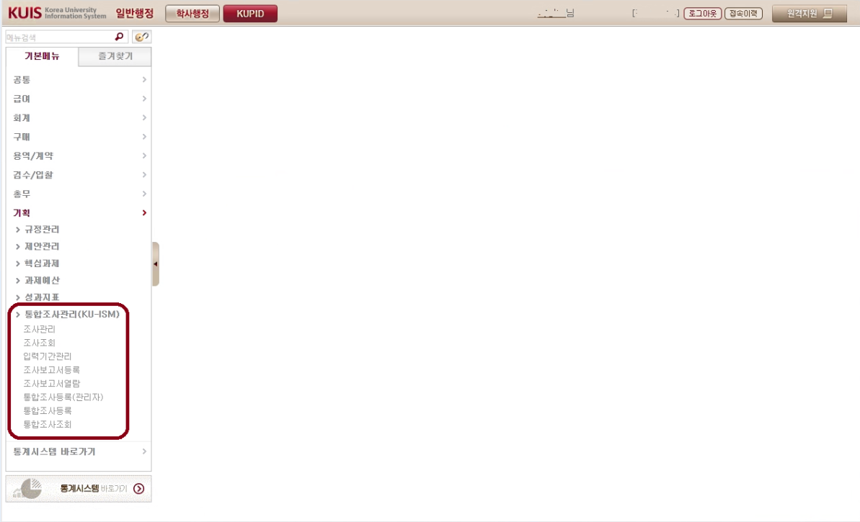
작성요망
Ⅱ. 프로젝트 추진 내역
2.2. 프로젝트 구축 내역
Ⅱ. 프로젝트 추진 내역
2.2. 프로젝트 구축 내역
고려대학교 연구포털(RMS) 영문화
성과지표모니터링 GMS 메뉴 위치
GMS 메뉴
GMS 메뉴 : 기획 > 통합조사관리(KU-ISM)

Slide 8
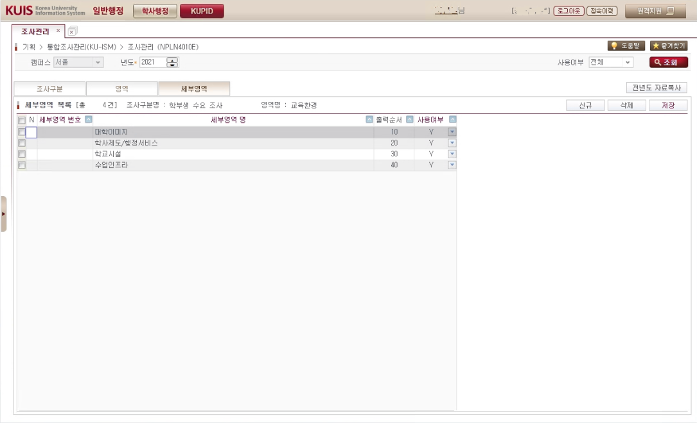
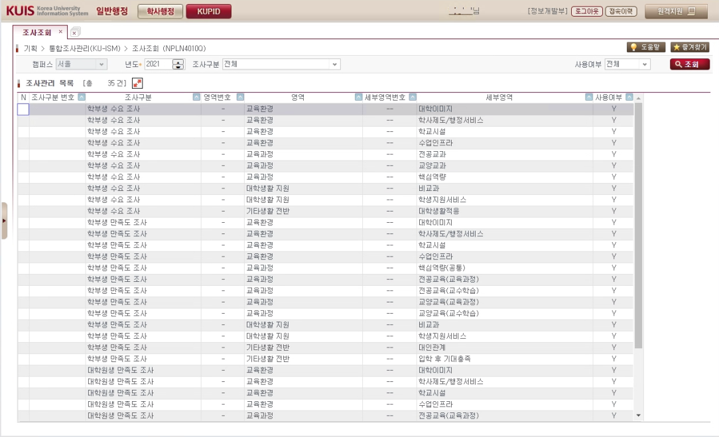
작성요망
Ⅱ. 프로젝트 추진 내역
2.2. 프로젝트 구축 내역
Ⅱ. 프로젝트 추진 내역
2.2. 프로젝트 구축 내역
고려대학교 연구포털(RMS) 영문화
조사관리 / 조사조회
조사관리
조사조회
조사관련 코드를 등록 및 관리
조사관리에 등록된 조사 코드를 조회

Slide 9
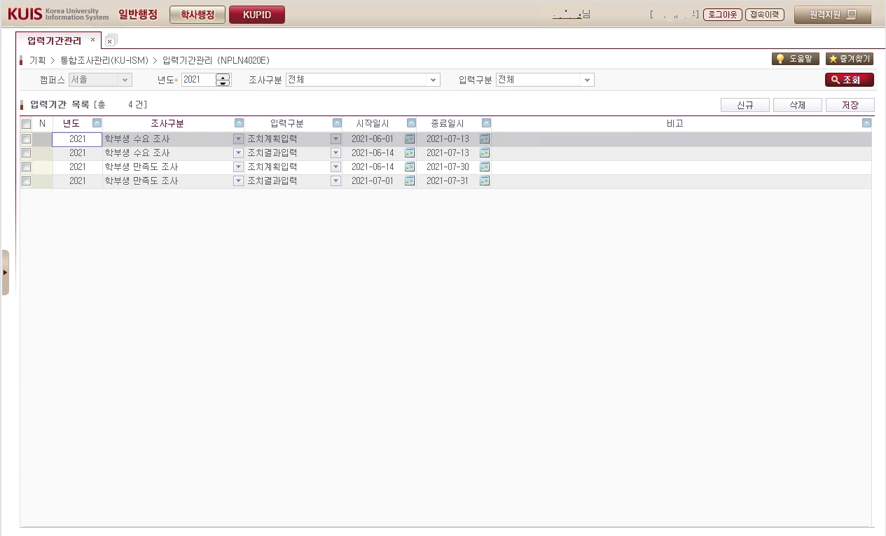
작성요망
Ⅱ. 프로젝트 추진 내역
2.2. 프로젝트 구축 내역
Ⅱ. 프로젝트 추진 내역
2.2. 프로젝트 구축 내역
고려대학교 연구포털(RMS) 도움말 고도화
조사 입력기간 관리
입력기간관리
통합조사등록에 사용될 입력기간을 등록 및 관리

Slide 10
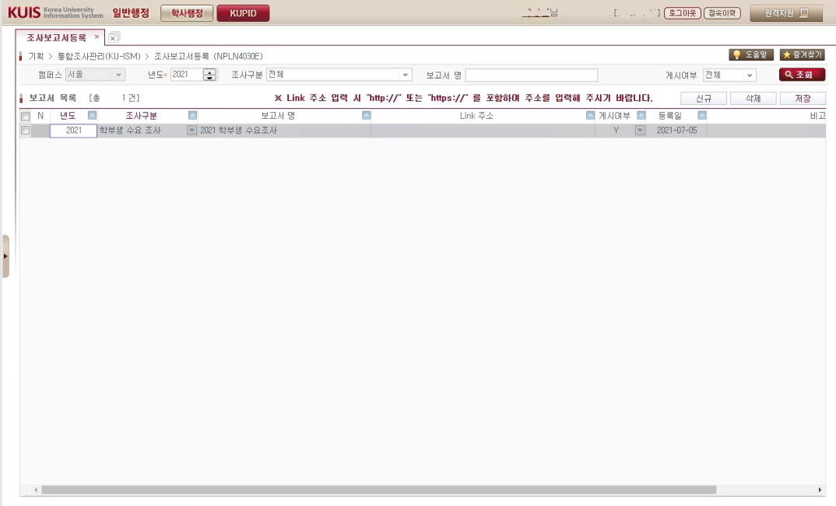
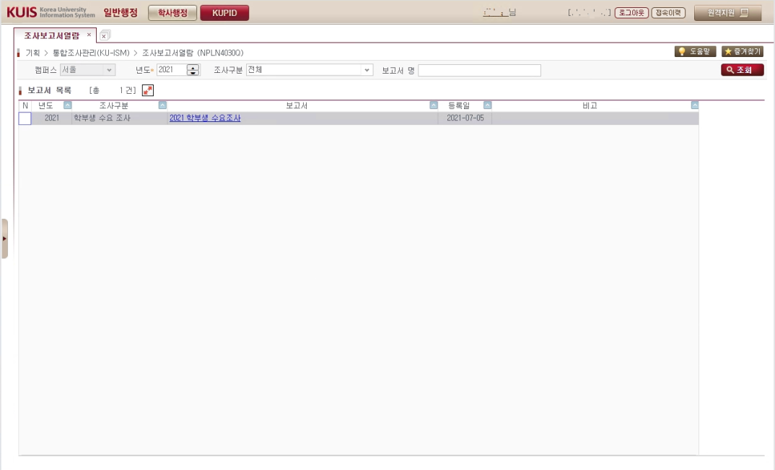
작성요망
Ⅱ. 프로젝트 추진 내역
2.2. 프로젝트 구축 내역
Ⅱ. 프로젝트 추진 내역
2.2. 프로젝트 구축 내역
고려대학교 연구포털(RMS) 도움말 고도화
조사보고서
조사보고서등록
조사보고서열람
조사보고서 LINK 경로를 등록 및 관리
조사보고서 열람자료 조회

Slide 11
작성완료
Ⅲ. 기대효과
Ⅲ. 향후 일정
고려대학교 영문포털 영문화 및 시스템 개선 사업 후 일정
시스템 안정화 기간(시스템 오픈 후 1개월) 내 지속적인 모니터링
주관기관(고려대학교 산학협력단) 내부 테스트 후 수정사항 반영
시스템 내 오류 및 오타 등 수정
시스템 오픈 후 12개월간 무상 하자보수 진행

Slide 12
고려대학교 영문포털 영문화 및 시스템 개선 완료 보고서
회사명 | 유한책임회사 아이오소프트(IOSOFT LLC)
사업자등록번호 | 427-88-01589
대표자 | 홍 성 욱
소재지 | 서울특별시 종로구 종로 335-1, 명제빌딩 6층
연락처 | 02-745-7458 / 010-7374-5564
E-mail | ahrad0509@gmail.com

